Slide 1
Capítulo 10
Función: Comparar los alimentos y hablar de la salud
Forma: vocabualario nuevo
LOS ALIMENTOS

Slide 2
Hablar de la tarea de ayer (jueves)

Slide 3
Práctica con todo el Subjuntivo (“En la clínica”)

Slide 4
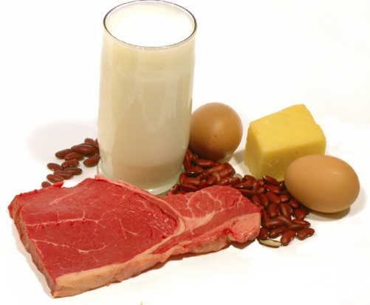
Las proteínas

Slide 5
La comida chatarra/basura

Slide 6
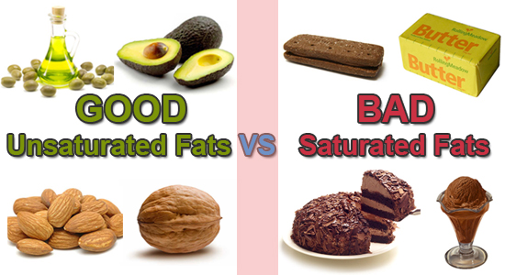
Las grasas saturadas

Slide 7
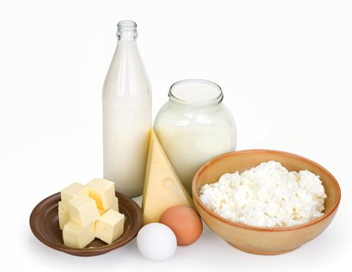
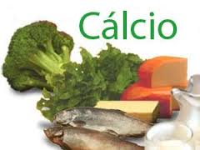
El calcio

Slide 8
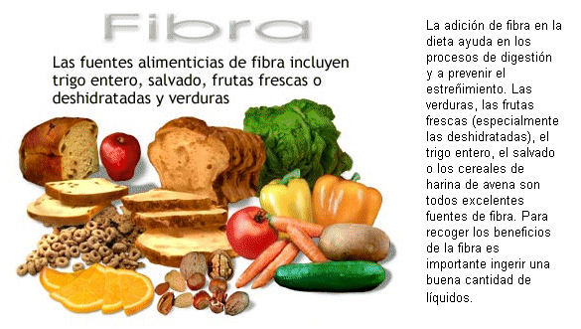
La fibra

Slide 9
Los carbohidratos

Slide 10
¿Son saludables o no? Indica si las siguientes actividades o condiciones son saludables. Modelo: ponerse en forma Sí, es saludable.
 | Sí | No
1. fumar | ◻ | ◻
2. comer mucha grasa saturada | ◻ | ◻
3. hacer ejercicios aeróbicos | ◻ | ◻
4. padecer de estrés | ◻ | ◻
5. levantar pesas | ◻ | ◻
6. ingerir muchos azúcares | ◻ | ◻
7. consumir menos de 500 calorías por día | ◻ | ◻
8. ingerir más de dos bebidas alcohólicas por día | ◻ | ◻
X
X
X
X
X
X
X
X

